Slide 1
Diseño de sistemas de control y P&ID

Slide 2
Diagrama de tuberías e instrumentación (P&ID)
Proporciona una representación gráfica de la configuración del control del proceso.
Norma: ISA-S5.1
Sociedad Internacional para la Medición y el Control
Norma: PDVSA L-TP 1.1
La simbología se utiliza para:
Identificar instrumentos.
Sistemas de medición y control.
Identificar las funciones principales de un instrumento.

Slide 3
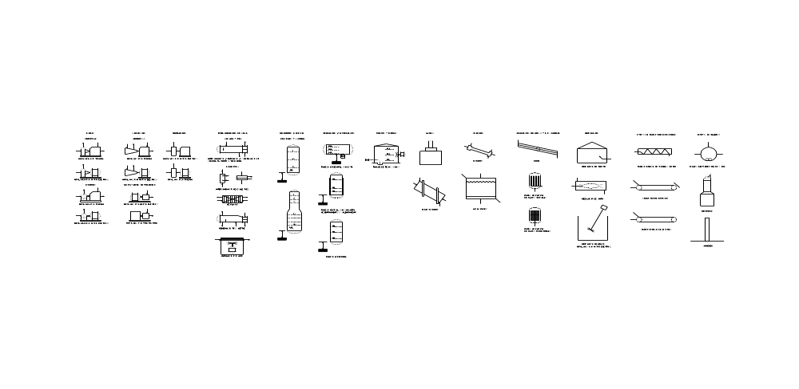
Diagrama de tuberías e instrumentación (P&ID)
SIMBOLOS DE EQUIPOS

Slide 4
Diagrama de tuberías e instrumentación (P&ID)
SIMBOLOS DE EQUIPOS

Slide 5
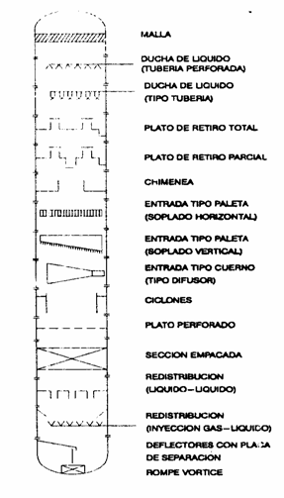
Diagrama de tuberías e instrumentación (P&ID)
SIMBOLOS DE EQUIPOS
INTERNOS PARA RECIPIENTES A PRESIÓN

Slide 6
Diagrama de tuberías e instrumentación (P&ID)
SIMBOLOS DE EQUIPOS

Slide 7
Diagrama de tuberías e instrumentación (P&ID)
SIMBOLOS DE EQUIPOS

Slide 8
Diagrama de tuberías e instrumentación (P&ID)
SIMBOLOS DE EQUIPOS

Slide 9
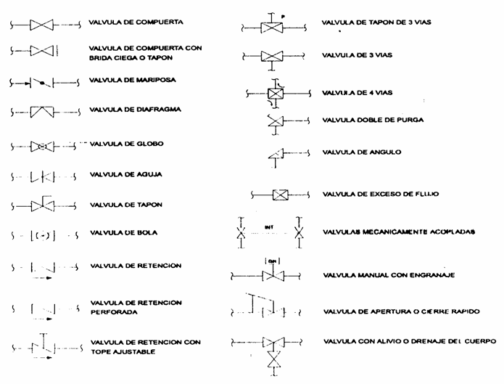
Diagrama de tuberías e instrumentación (P&ID)
VÁLVULAS DE PROCESO

Slide 10
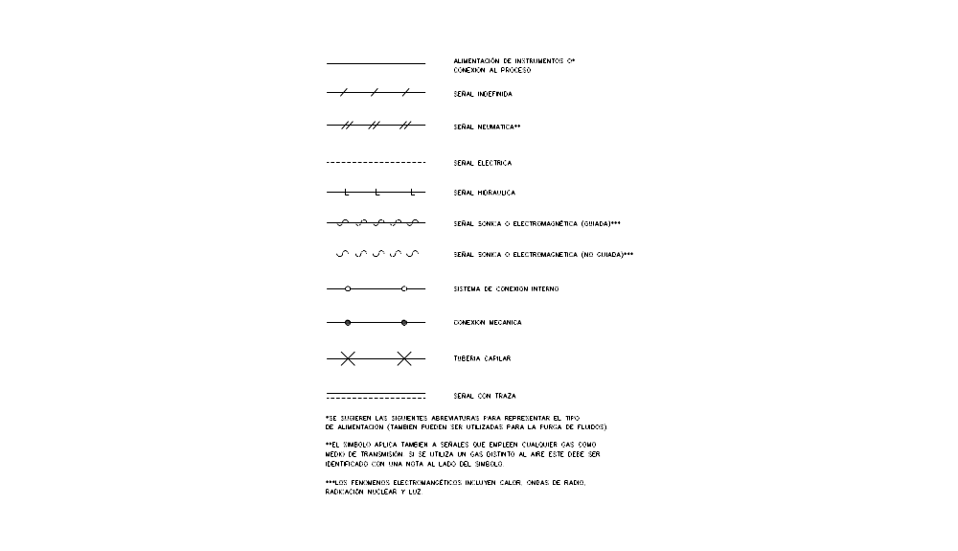
Diagrama de tuberías e instrumentación (P&ID)
LINEAS DE INSTRUMENTOS

Slide 11
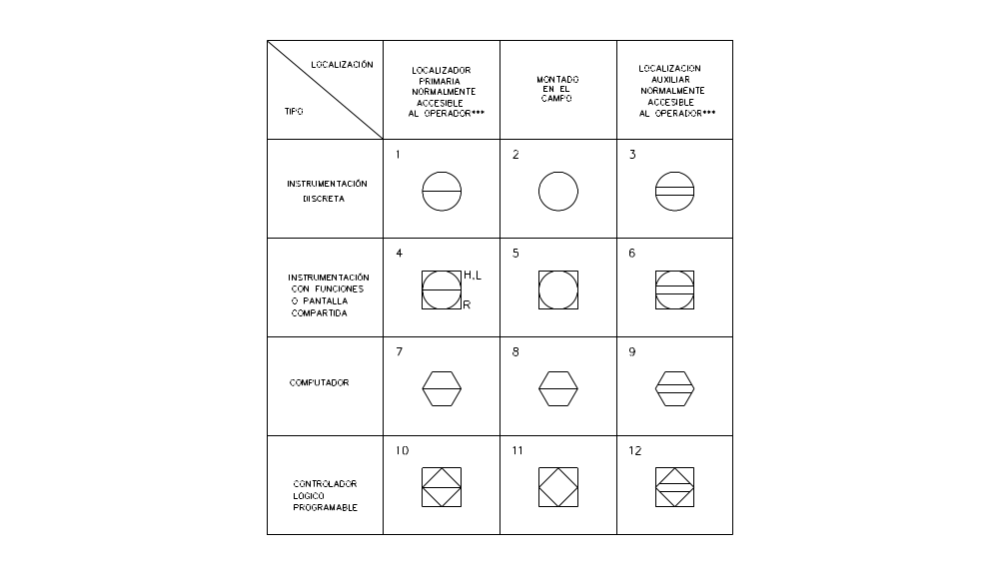
Diagrama de tuberías e instrumentación (P&ID)
SIMBOLOS DE INSTRUMENTOS

Slide 12
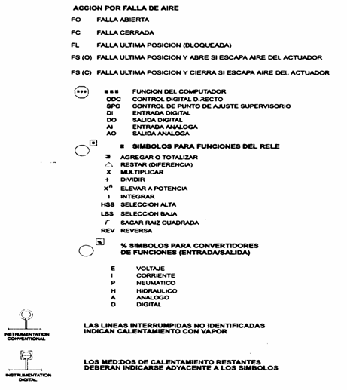
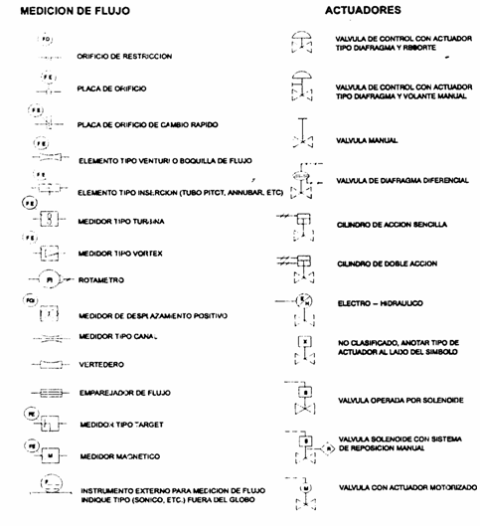
Diagrama de tuberías e instrumentación (P&ID)
SIMBOLOS DE INSTRUMENTOS (CONT.)

Slide 13
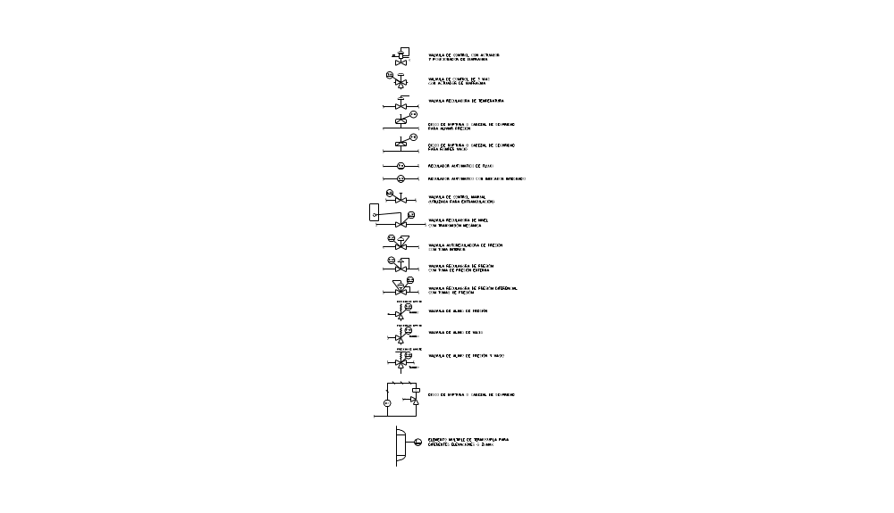
Diagrama de tuberías e instrumentación (P&ID)
SIMBOLOS DE INSTRUMENTOS (CONT.)

Slide 14
Diagrama de tuberías e instrumentación (P&ID)
IDENTIFICACIÓN DE INSTRUMENTOS
T R C - 2 A
Primera
Letra
Letras
Sucesivas
Número
del Lazo
Sufijo
(Usualmente no se necesita)
Identificación
Funcional
Identificación
del Lazo
Identificación del Instrumento
o
Tag Number

Slide 15
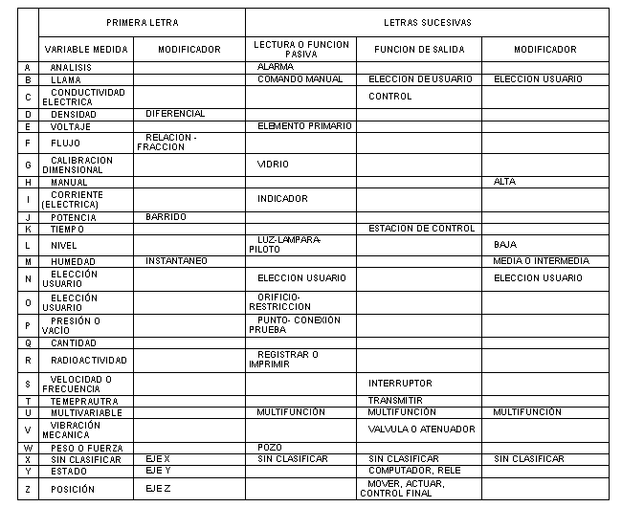
Diagrama de tuberías e instrumentación (P&ID)
IDENTIFICACIÓN DE INSTRUMENTOS

Slide 16
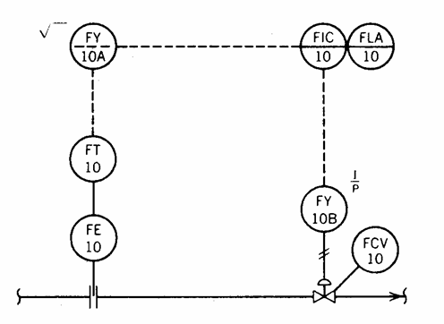
Diagrama de tuberías e instrumentación (P&ID)
IDENTIFICACIÓN DE INSTRUMENTOS

Slide 17
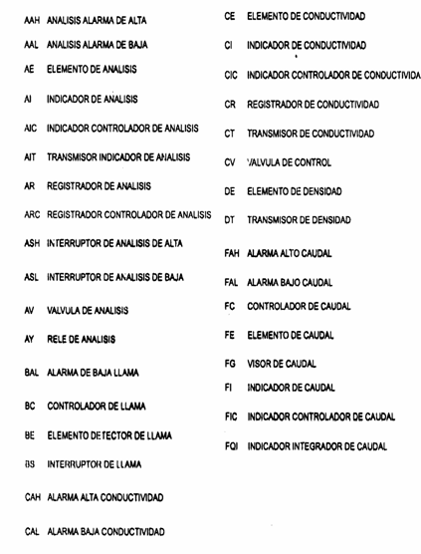
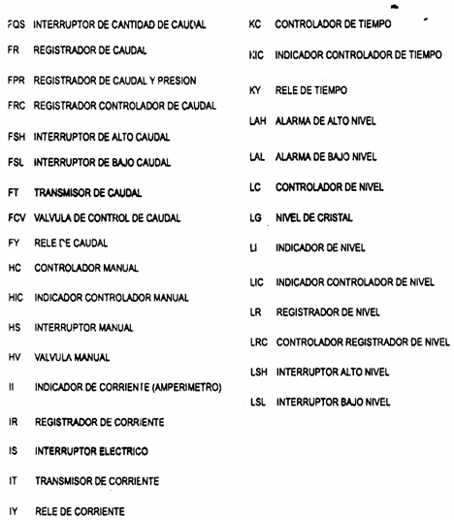
Diagrama de tuberías e instrumentación (P&ID)
IDENTIFICACIÓN DE INSTRUMENTOS

Slide 18
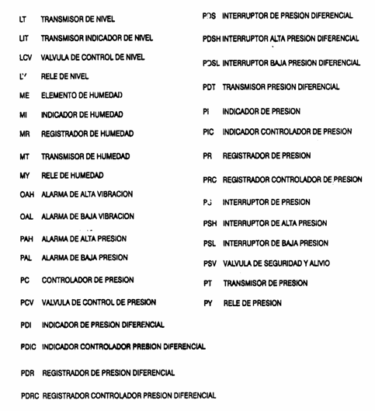
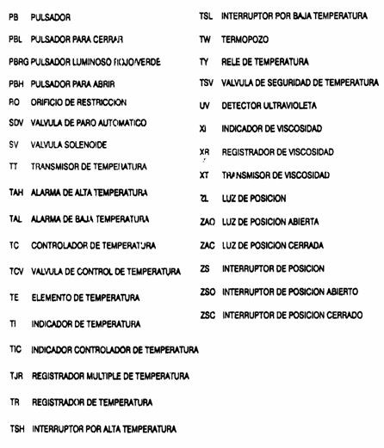
Diagrama de tuberías e instrumentación (P&ID)
IDENTIFICACIÓN DE INSTRUMENTOS (CONT.)

Slide 19
SISTEMAS DE CONTROL
Objetivos de un sistema de control:
Operar las unidades de procesamiento de forma segura.
Mantener constantes los flujos de producción.
Mantener la calidad del producto dentro de especificación.
Funciones de un sistema de control:
Monitorear ciertas variables indicadoras de la condición del proceso a través de la medición.
Promover cambios en las variables del proceso apropiadas para mejorar las condiciones operativas.
Medir
Medir
Modificar
Comparar
Modificar
Comparar
Decidir
Decidir
Figura 1. Aspectos primordiales de un sistema de control.

Slide 20
SISTEMAS DE CONTROL
Elementos de un sistema de control automático
  Elemento sensores: Adquieren la información acerca del estado de la variable de salida del proceso, se realiza por medio de un sensor, denominado también mecanismo de medición o elemento primario.
LE
01
Transmisores: Captan la variable de proceso a través del elemento primario y lo transmite a distancia en forma de señal neumática (en el rango de 3-15 psig de aire de instrumentación) o eléctrica (en el rango de 4-20 mA de corriente continua).
LT
01
Controlador: Comparan la variable controlada con un valor deseado y ejercen una acción correctiva de acuerdo a la desviación o error observable en el sistema.
TIC
01
Elementos finales de control: Implementan sobre el proceso, la acción de control comandada por el controlador, modificando la variable manipulada.

Slide 21
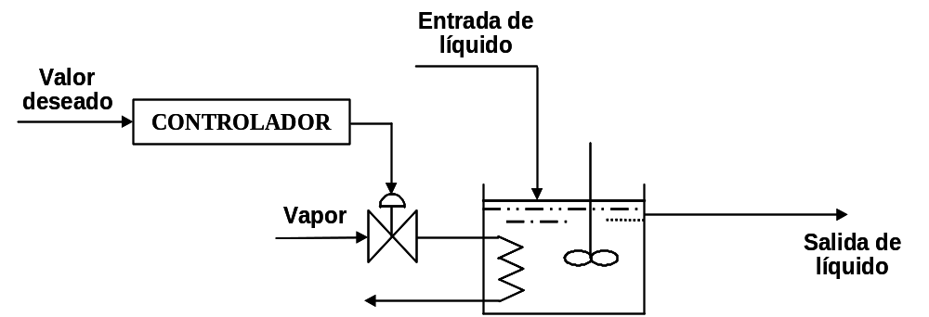
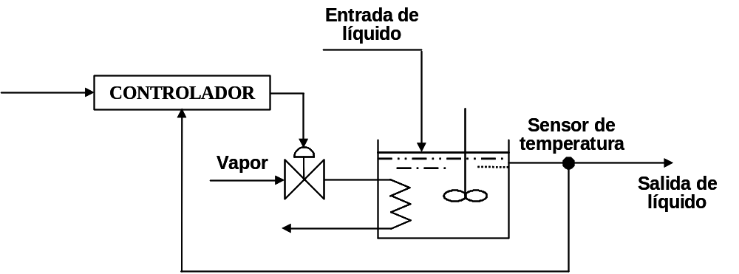
SISTEMAS DE CONTROL
Tipos de configuraciones de sistemas de control.
Sistema de control en lazo abierto
Son los sistemas en los cuales la salida no afecta la acción de control.
Figura 2. Control en lazo abierto de un proceso de intercambio de calor.
Sistema de control por retroalimentación
Se compara la variable controlada con el valor deseado.
Figura 3. Control por realimentación de un proceso de intercambio de calor.

Slide 22
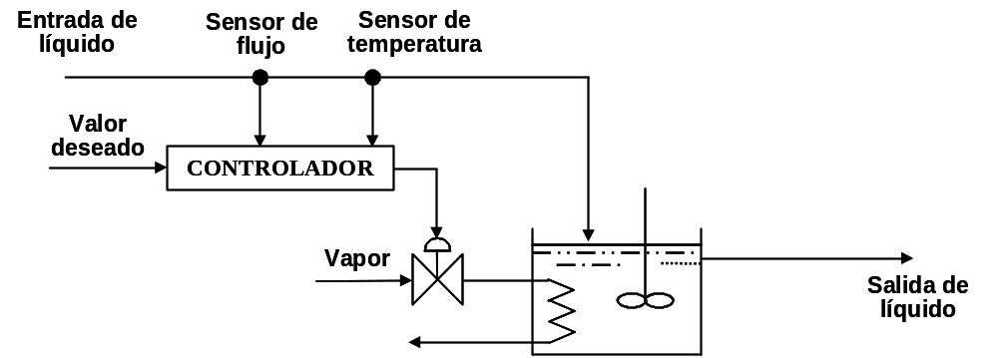
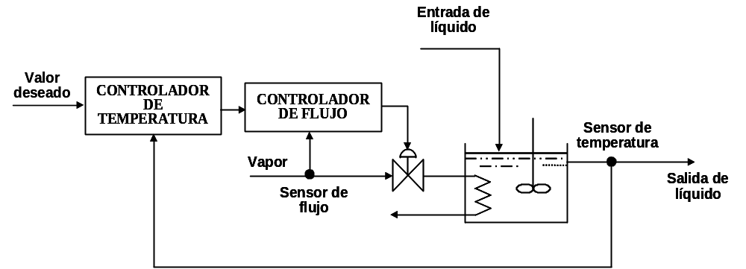
SISTEMAS DE CONTROL
Tipos de configuraciones de sistemas de control.
Sistema de control por adelanto
Utiliza las medidas de las variables de perturbación para situar la variable manipulada en la posición en la cual minimice cualquier desviación resultante.
Figura 4. Control por adelanto en un proceso de intercambio de calor.
Sistema de control en cascada
Utilizan un punto de medida secundario y un controlador secundario.
Figura 5. Control en cascada en un proceso de intercambio de calor.

Slide 23
SISTEMAS DE CONTROL
Sistemas de control típicos para las diferentes operaciones unitarias
Sistema de control en equipos rotativos: Bombas.
Objetivo: Garantizar la vida útil del equipo.
Variable controlada: Flujo volumétrico de succión.
Variable manipulada: Flujo volumétrico de succión.
Tipo de control: Control por derivación de flujo (bypass).
Acción de control: Si Q > Q* se debe bloquear el paso hacia la bomba por medio de una desviación del flujo de succión, por lo tanto la acción de control será abrir la válvula (FCV01).
FY
FIC
FY
01
01
FT
01
FE
01
Figura 6. Sistema de control en una bomba.

Slide 24
SISTEMAS DE CONTROL
Sistemas de control típicos para las diferentes operaciones unitarias
Sistema de control en equipos rotativos: Compresores.
FY
FIC
Objetivo: Garantizar la vida útil del equipo.
Variable controlada: Flujo de entrada al compresor.
Variable manipulada: Flujo de salida del compresor.
Tipo de control: Control por derivación de flujo (bypass).
Acción de control: Si Q < Q* se debe recircular flujo hacia el compresor por medio de una desviación del flujo de salida, por lo tanto la acción de control será abrir la válvula (FCV01).
01
01
FCV
01
FT
01
FE
01
Figura 7. Sistema de control en un compresor.

Slide 25
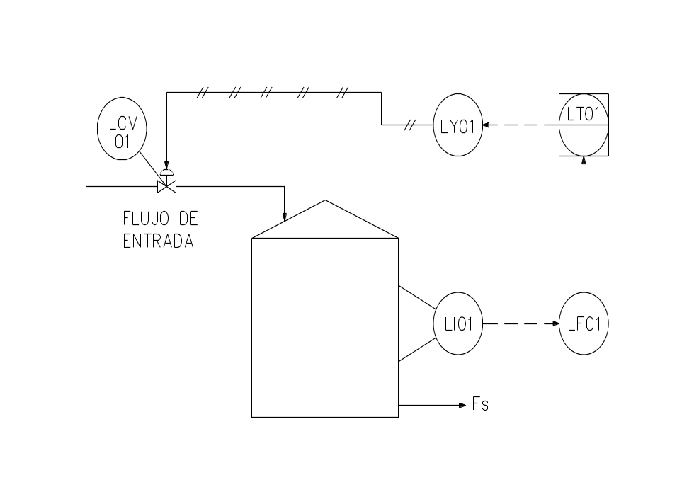
SISTEMAS DE CONTROL
Sistemas de control típicos para las diferentes operaciones unitarias
Sistemas de control en tanques de almacenamiento.
Control por Adelanto
Objetivo: Mantener el nivel de líquido en el tanque de almacenamiento para asegurar el flujo de producto y evitar que éste se rebose.
Variable controlada: Nivel de líquido en el tanque.
Variable manipulada: Flujo de entrada.
Acción de control: Si L > L* esta desviación se puede corregir, cerrando la válvula de control del flujo de entrada hasta lograr alcanzar de nuevo el valor deseado.
Figura 8. Sistema de control típico en un
tanque de almacenamiento.

Slide 26
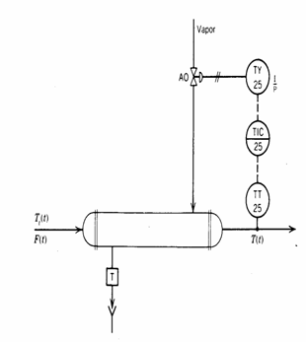
SISTEMAS DE CONTROL
Sistemas de control típicos para las diferentes operaciones unitarias
Sistemas de control en intercambiadores de calor.
Control por retroalimentación
Objetivo: Mantener la temperatura de salida del flujo que se procesa T(t), en el valor deseado (T*).
Variable controlada: Temperatura de Salida (Ts).
Variable manipulada: Flujo de vapor.
Tipo de control: Control por retroalimentación.
Acción de control: Si TS < T* esta perturbación se puede compensar cerrando la válvula de control hasta que se alcance nuevamente el valor deseado.
Figura 9. Sistema de calor de Control por
Retroalimentación en un intercambiador.

Slide 27
SISTEMAS DE CONTROL
Sistemas de control típicos para las diferentes operaciones unitarias
Sistemas de control en intercambiadores de calor.
Control en Cascada
Objetivo: Mantener la temperatura de salida del flujo que se procesa T(t), en el valor deseado (T*).
Variable controlada: Temperatura de Salida (Ts).
Variable manipulada: Flujo de vapor.
Tipo de control: Control en cascada.
Acción de control: Si TS < T* esta perturbación se puede compensar cerrando la válvula de control hasta que se alcance nuevamente el valor deseado.
Agua de
Agua de
enfriamiento
TE
enfriamiento
01
FE
FCV
TE
01
01
01
FT
01
TIC
FIC
FY
01
01
01
Figura 10. Sistema de Control en cascada
en un intercambiador de calor.

Slide 28
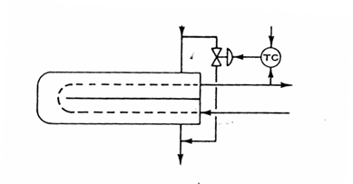
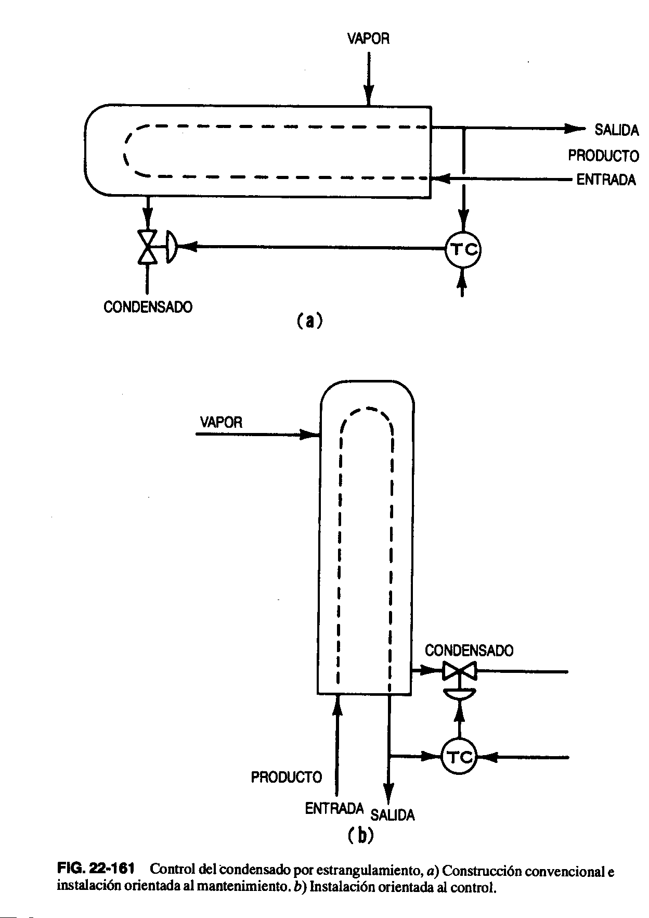
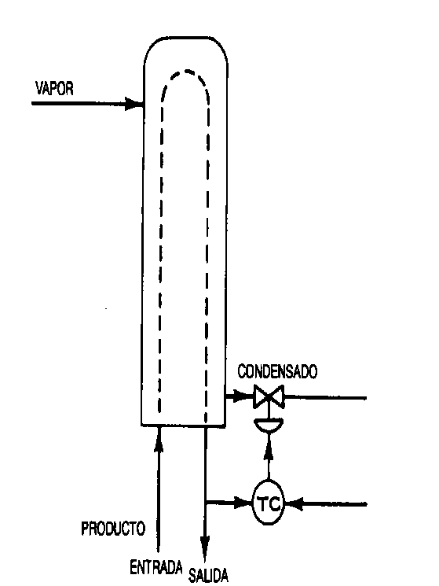
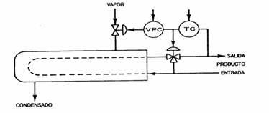
SISTEMAS DE CONTROL
Sistemas de control típicos para las diferentes operaciones unitarias
Sistemas de control en intercambiadores de calor.
Control del condensado
Control por derivación directa
Figura 13. Control por Derivación en un intercambiador de calor de producto a producto
Figura 11. Control del condensado en un intercambiador de calor
Figura 12. Control del condensado en un
intercambiador de calor
(instalación orientada al control).
Figura 14. Control por Derivación en un
intercambiador de calor de vapor.

Slide 29
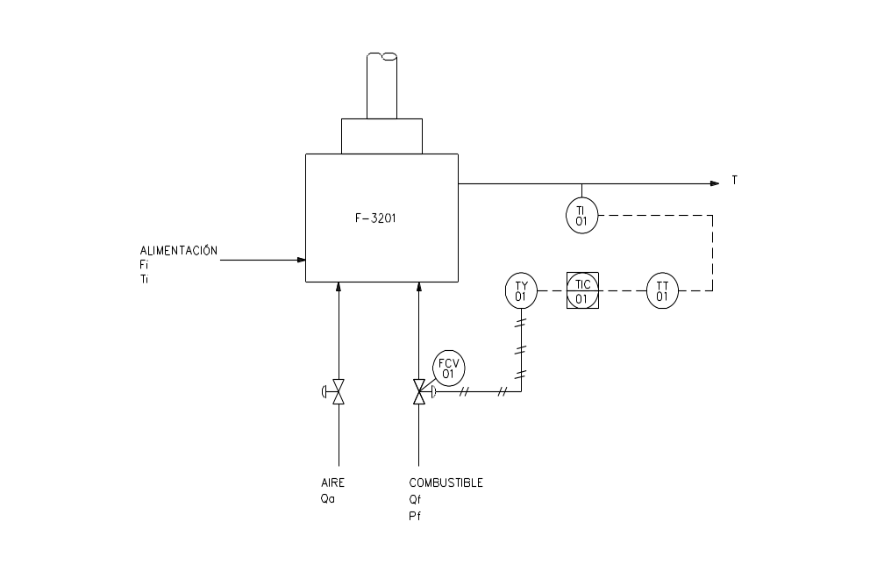
SISTEMAS DE CONTROL
Sistemas de control típicos para las diferentes operaciones unitarias
Sistemas de control en hornos.
Control por Retroalimentación
Objetivo: Proporcionar el producto de salida a una temperatura y flujo constante T y Fo, respectivamente, estando seguro que la superficie de los tubos dentro del horno no exceda en ningún momento el valor Tm.
Variable controlada: Temperatura de salida.
Variable manipulada: Flujo de combustible.
Variable de perturbación: Flujo de alimentación, F, temperatura de la alimentación, Ti, Pf y λf.
Acción de control: Si T>T* entonces se debe disminuir el flujo de combustible, por lo tanto la acción de control será cerrar la válvula (FCV01).
Figura 15. Sistema típico de control de un
horno para calentar un líquido en proceso.
Nota: Por razones de seguridad y debido a las limitaciones impuestas por las características metalúrgicas, es importante que la temperatura de los tubos del horno no exceda el valor Tm.

Slide 30
SISTEMAS DE CONTROL
Sistemas de control típicos para las diferentes operaciones unitarias
Sistemas de control en separadores de fases (flash).
Control por Retroalimentación
Objetivo: Controlar el nivel del líquido en el recipiente (V-3201) a través de la válvula (LCV01), para prevenir que un compresor ubicado generalmente aguas abajo del separador succione fluido incomprensible y se presenten problemas en el mismo.
Variable controlada: Nivel del líquido en el recipiente
Variable manipulada: Flujo de producto de fondo.
Acción de control: Si L>L* entonces se debe disminuir el flujo de producto de fondo, por lo tanto la acción de control será cerrar la válvula (LCV01).
LT
LC
01
01
V-3201
LI
LY
01
01
LCV
01
Figura 16. Sistema de control en
un evaporador flash.

Slide 31
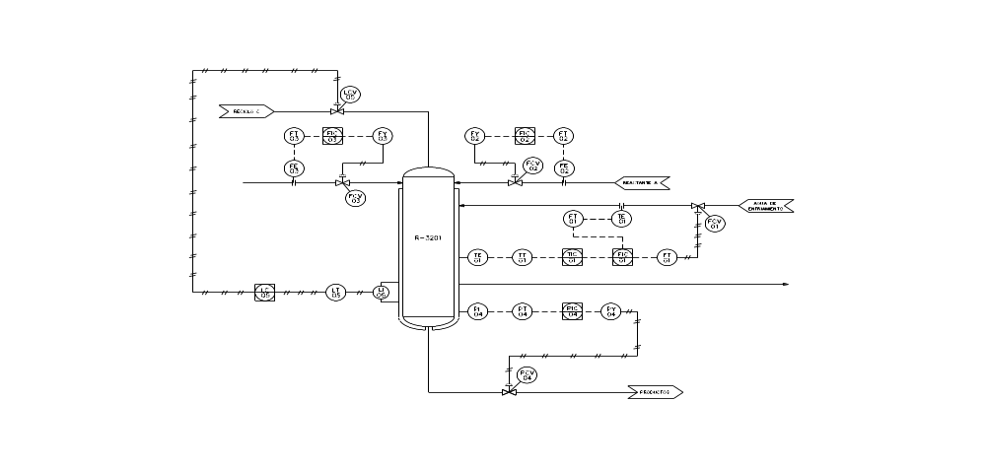
SISTEMAS DE CONTROL
Sistemas de control típicos para las diferentes operaciones unitarias
Sistemas de control en reactores.
Variables controladas:
  Temperatura del reactor.
  Flujo de entrada.
  Presión del reactor.
  Nivel en el reactor.
Figura 17. Sistema de control típico de un reactor.

Slide 32
SISTEMAS DE CONTROL
Sistemas de control típicos para las diferentes operaciones unitarias
Lazos de control
Lazo de control 01:
Objetivo: Mantener la temperatura de reacción deseada en el reactor.
Variable controlada: Temperatura del reactor.
Variable manipulada: Flujo de agua de enfriamiento.
Tipo de control: Lazo de control en cascada.
Acción de control: Si T>T* entonces se debe disminuir abrir la válvula (FCV01) para remover el calor excedente dentro del reactor.

Slide 33
SISTEMAS DE CONTROL
Sistemas de control típicos para las diferentes operaciones unitarias
Lazos de control
Lazo de control 02-03:
Objetivo: Controlar el flujo de alimentación de reactantes para obtener la distribución deseada de productos de acuerdo a las condiciones del reactor.
Variable controlada: Distribución de producto en el efluente del reactor.
Variable manipulada: Flujo de reactantes corriente 1 y 2.
Tipo de control: Control por adelanto.
Acción de control: Si υ1>υ1* la acción a seguir es cerrar la válvula (FCV02) para disminuir el flujo de reactante, caso análogo se presenta cuando υ2>υ2*, pero en este caso se disminuye la apertura de la válvula (FCV03).

Slide 34
SISTEMAS DE CONTROL
Sistemas de control típicos para las diferentes operaciones unitarias
Lazos de control
Lazo de control 04:
Objetivo: Mantener constante la presión dentro del reactor, con lo cual se garantiza la operación segura del equipo.
Variable controlada: Presión dentro del reactor.
Variable manipulada: Flujo de efluente del reactor.
Tipo de control: Control por retroalimentación.
Acción de control: En el caso de ser la presión medida mayor al valor deseado, P>P*, la acción a seguir es abrir la válvula de alivio (PSV03), con lo cual se logra liberar la presión dentro del sistema.

Slide 35
SISTEMAS DE CONTROL
Sistemas de control típicos para las diferentes operaciones unitarias
Lazos de control
Lazo de control 05:
Objetivo: Controlar el nivel de líquido en el reactor.
Variable controlada: Nivel en el reactor.
Variable manipulada: Flujo de entrada de la corriente de recirculación.
Tipo de control: Controlo por retroalimentación.
Acción de control: Si el valor medido de nivel es mayor al deseado, L>L*, la acción a seguir es disminuir el flujo de reciclo, cerrando la válvula (LCV05).

Slide 36
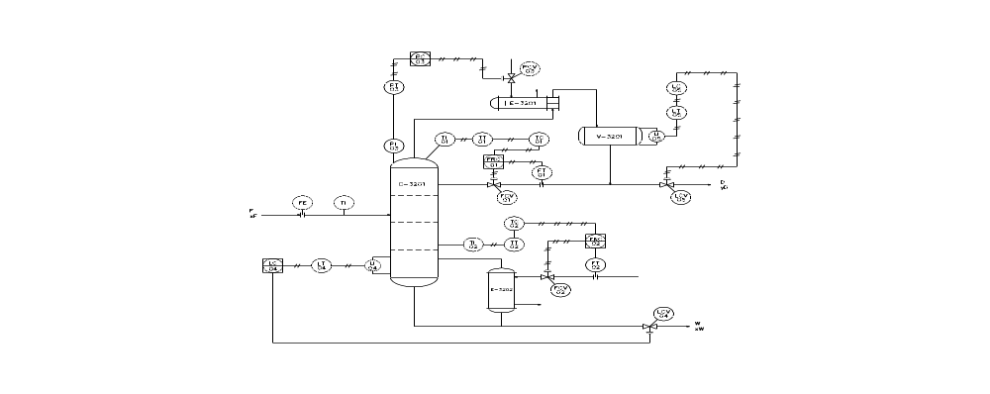
SISTEMAS DE CONTROL
Sistemas de control típicos para las diferentes operaciones unitarias
Sistemas de control en columnas de destilación.
Variables controladas:
  Temperatura de tope y fondo.
  Presión de la torre.
  Nivel de líquido en la columna.
  Nivel en el tambor de reflujo.
Figura 18. Sistema de control típico de una columna de destilación.

Slide 37
SISTEMAS DE CONTROL
Sistemas de control típicos para las diferentes operaciones unitarias
Lazos de control
Lazo de control 01:
Objetivo: Mantener la calidad del producto destilado.
Variable controlada: Temperatura en el tope de la columna.
Variable manipulada: Flujo de reflujo.
Tipo de control: Control en cascada.
Acción de control: Considerando que la temperatura medida (T) es menor a la deseada (T*) se tiene que: Si T>T* ⇒ y_{D}<y_{D}*, por lo que la acción a seguir es aumentar el porcentaje de apertura de la válvula (FCV01), con lo que se consigue además de enfriar la corriente ascendente rectificar la composición del producto de tope.

Slide 38
SISTEMAS DE CONTROL
Sistemas de control típicos para las diferentes operaciones unitarias
Lazos de control
Lazo de control 02:
Objetivo: Mantener en especificación el producto de fondo.
Variable controlada: Temperatura en el fondo de la columna.
Variable manipulada: Flujo de vapor al rehervidor.
Tipo de control: Control en cascada.
Acción de control: Manipulando el flujo de vapor al rehervidor es posible controlar la temperatura en el fondo de la columna y como consecuencia la composición del producto de fondo. Analizando la situación de que: T<T* ⇒ xW<xW*, la acción de control a ejecutar es aumentar el porcentaje de apertura de la válvula (FCV02) mediante esta acción se aumenta el flujo de vapor a la carga calorífica al rehervidor, lo que conlleva a una mayor vaporización de compuestos livianos que permite ajustar la composición del producto en fondo.

Slide 39
SISTEMAS DE CONTROL
Sistemas de control típicos para las diferentes operaciones unitarias
Lazos de control
Lazo de control 03:
Objetivo: Operar la columna de forma segura garantizando la calidad del producto destilado.
Variable controlada: Presión en el tope de la columna.
Variable manipulada: Flujo de refrigerante al condensador.
Tipo de control: Control por retroalimentación.
Acción de control: Manipulada la carga de calor al condensador es posible controlarla presión en el tope de la columna. Si P>P*, la acción de control consiste en aumentan la carga de calor al condensador introduciendo una mayor cantidad de fluido refrigerante, esto se logra abriendo la válvula (PCV03).

Slide 40
SISTEMAS DE CONTROL
Sistemas de control típicos para las diferentes operaciones unitarias
Lazos de control
Lazo de control 04:
Objetivo: Mantener el nivel de líquido en el fondo de la columna, para evitar problemas de inundación de la columna o falta de líquido en la misma.
Variable controlada: Nivel de líquido en el fondo.
Variable manipulada: Flujo del producto de fondo.
Tipo de control: Control por retroalimentación o en lazo cerrado.
Acción de control: Si L< L* se disminuye el flujo de fondo, por lo tanto la acción de control es cerrar la válvula (LCV04).

Slide 41
SISTEMAS DE CONTROL
Sistemas de control típicos para las diferentes operaciones unitarias
Lazos de control
Lazo de control 05:
Objetivo: Operar al unidad de manera segura.
Variable controlada: Nivel de líquido en el tambor de reflujo.
Variable manipulada: Flujo del producto destilado.
Tipo de control: Control por retroalimentación.
Acción de control: Si el nivel del líquido en el tambor de reflujo es menor al valor deseado (R<R*), la acción de control aplicada es disminuir el flujo del producto de tope.

Slide 42
GRACIAS

